Slide 1
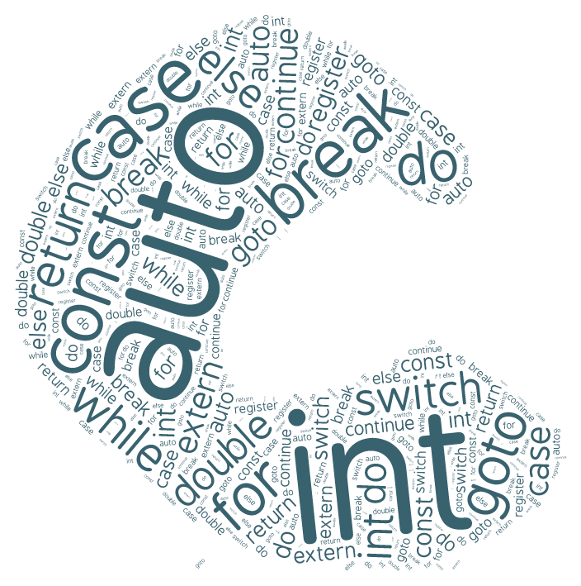
chapter 10
编译预处理
华中科技大学信息大类平台课——C语言程序设计

Slide 2
目录
content
1
宏定义
2
文件包含
3
条件编译
4
其他编译预处理

Slide 3
10.1
宏定义
在C语言源程序中允许用一个标识符来表示一个字符串，成为“宏”。宏定义是由源程序中的宏命令完成的，其一般格式如下：
#define是宏定义命令，一个#define只能定义一个宏。若需要定义多个宏，就需要使用多个#define命令。被定义为“宏”的标识符称为“宏名”；
字符串成为“宏体”，可以是常量、关键字、语句、表达式或者空白等。
在预编译处理时，对程序中所有出现的“宏名”，都用宏定义中的字符串去替换，成为“宏替换”或“宏展开”。
宏替换由预处理程序自动完成的。在C语言中，“宏”分为有参数和无参数两种，下面分别讨论这两种“宏”的定义与调用
#define 标识符 字符串

Slide 4
10.1.1
不带参数的宏
宏名后不带参数时，表示用一个指定的标识符来代表一个字符串，也就是定义符号常量。例如，下面定义了两个无参数宏：
这两个宏定义将符号常量TRUE定义为1，FALSE定义为0。
接下来以一个例子来更加详细的进行说明。
#define TRUE 1
#define FLASE 0
例子：
在进行了预编译处理后，程序中的符号常量被定义它们的常量替换
if(x==TRUE)
printf(“TRUE”);
else if(x==FALSE)
printf(“FALSE”);
if(x==1)
printf(“TRUE”);
else if(x==0)
printf(“FALSE”);
双引号中的TRUE和FALSE不被替换，符号常量出现在双引号中时，将失去定义过的含义，而仅仅作为一般字符串使用。

Slide 5
10.1.1
不带参数的宏
宏嵌套：
在宏定义语句中，可以使用已经定义过的宏，即允许宏的嵌套
#define R 3
#define PI 3.14159
#define L 2*PI*R
宏定义应用：
1、使用宏名代替一个字符串，可以减少程序中重复书写某些字符串的工作量，而且简单不易出错，容易记忆。
2、当需要改变某一个常量时，只要改变#define命令行，做到一改全改。

Slide 6
10.1.2
带参数的宏
C语言允许宏带有参数。在宏定义中的参数称为形参，在宏调用中的参数叫做实参。在调用带参数的宏时，不仅要进行宏替换，而且要用实参去替换形参。
带参数的宏的定义一般形式为：
调用带参数的宏的一般形式为：
例10.1 带参数的宏
带参数的宏定义
#include<stdio.h>
#define MAX(x,y) ((x > y) ? x : y)
void main()
{
int a , b ;
a = 6;
b = 9;
printf(“Max number is %d,MAX(a,b) );
}
#define 宏名（形参表） 字符串
调用带参数的宏
宏名（实参表）
运行结果：
Max number is 9

Slide 7
10.1.2
带参数的宏
带参数的宏与函数的区别：
1、函数调用时，先求出实参表达式的值，然后带入形参，而使用带参数的宏，则只是进行简单的字符替换，不进行计算。
2、函数调用时在程序运行时处理的，需要分配临时的内存单元；而宏展开则是在编译时进行的，在展开时并不分配内存单元，也不进行值传递处理，也没有“返回值”的概念。
3、对函数中的实参和形参都要定义类型，二者的类型要求一致，如果不一致，则应进行类型转换；而宏不存在类型问题，宏名无类型，它的参数也无类型，只是一个符号代表，展开时代入指定的字符即可。
宏定义时，字符串可以是任何类型的数据。

Slide 8
10.1.2
带参数的宏
带参数的宏与函数的区别：
4、调用函数值可能得到一个返回值，而用宏可以设法得到几个结果。
例如，如下宏定义语句：
当调用这个宏时，可以得到三个结果。
5、使用宏次数多时，宏展开后源程序增长；而函数调用不会是源程序变长。
6、宏替换不占运行时间，只占编译时间；而函数调用则占用运行时间。
#define CIRCLE(R,L,S,V) L=2*PI*R; S=PI*R*R; V=4.0/3.0*PI*R*R*R

Slide 9
10.1.3
使用宏定义时应注意问题
1、宏名一般习惯上使用大写字母表示，以与变量名相区别。
2、宏定义用宏名来表示一个字符串，在宏展开时又以该字符串取代宏名，这只是一种简单的替换，预处理程序对它不做任何检查。如果有错误，只能在编译已将宏展开后的源程序中发现。
3、宏定义不是说明或语句，在行末不必加分号，如果加上分号，则连分号也一起置换。
4、带参宏定义中，宏名和形参表之间不能有空格出现。例如
如果写成：
就会被认为是无参宏定义，宏名MAX代表字符串 (a,b)(a>b)?a:b。这显然与我们的初衷不符。
#define MAX(a,b) (a>b)?a:b
#define MAX (a,b) (a>b)?a:b

Slide 10
10.1.3
使用宏定义时应注意问题
5、在宏定义中，字符串内的形参通常要用括号括起来以避免出错。例如：宏定义
则POWER(a+b)这样的调用形式将被编译成a+b*a+b，与我 们预期的效果不符，应改成：
6、#define命令出现在程序中函数的外面，宏名的有效范围为定义命令之后到本源文件结束。通常，#define命令在文件开头，函数之前，作为文件一部分，在此文件范围内有效。
#define POWER(x) (x*x)
#define POWER(x) ((x)*(x))
7、可以用#undef命令中止宏命令的作用域。例如：
#define PI 3.14159
void main()
{
…… //PI的有效范围
}
undef PI //结束先前定义的宏PI
void function()
{
…… //PI无效 }

Slide 11
10.2
文件包含
文件包含是C预处理程序的另一个重要的功能。C语言提供了#include命令，用来实现“文件包含”的操作。其一般形式为
在前面已多次用此命令包含过库函数的头文件，例如：
#include “文件名” 或 #include <文件名>
#include “stdio.h”
#include “math.h”

Slide 12
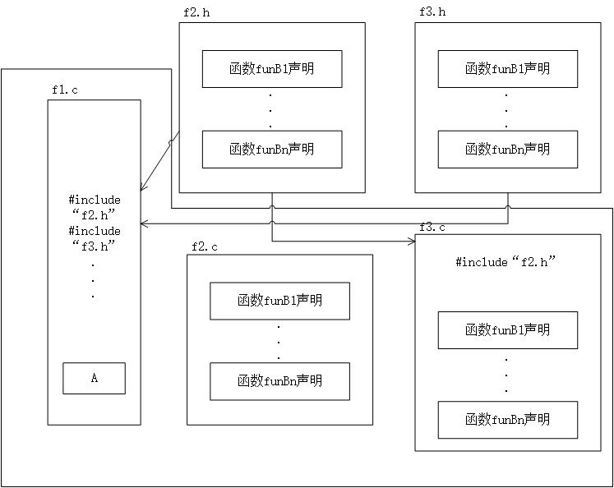
10.2
文件包含
文件包含命令的功能是把制定的文件插入该命令行位置取代该命令行，从而把制定的文件和当前的源文件连成一个源文件。其过程如下图所示：

Slide 13
10.2
文件包含
1、文件包含命令中的文件名可以用双引号括起来，亦可以用尖括号括起来。例如#include “stdio.h”和#include <stdio.h>都是允许的。
使用尖括号表示只在系统指定的标准库目录中查找被包含的文件，而不在源文件目录中查找。
使用双引号则表示首先在当前的文件目录中查找被包含的文件，若没有找到才到系统指定的标准库目录中查找。
2、一个#include命令只能指定一个被包含文件，若要包含多个文件，则需要用多个#include命令。
3、文件包含允许嵌套，即在一个被包含的文件中可以包含另一个文件。

Slide 14
10.3
条件编译
一般情况下，源程序中所有的航都参加编译。但是有时希望对其中一些内容只在满足一定条件时才进行编译，这就是条件编译。
预处理程序提供的条件编译功能可以按照不同的条件去编译程序的不同部分，因而产生不同的目标代码。这对于程序的移植和调试是很有用的。
条件编译形式一
它的作用是当指定的表达式值为真时编译程序段1，否则编译程序段2。可以事先给出一定条件，使程序在不同的条件下执行不同的功能。
#if 表达式
程序段1
#else
程序段2
#endif

Slide 15
10.3
条件编译
例10.3 输入一行字母字符，根据需要设置条件编译，使之能将字幕全改为大写字母或全改为小写字母输出
#include<stdio.h>
#define LETTER 1
void main()
{
char c,str[20]=“C Language”;
int i=0;
while((c=str[i])!=‘\0’)
{
i++;
#if LETTER
if(c>=‘a’&&c<=‘z’)
c=c-32;
#else
if(c>=‘A’&&c<=‘Z’)
c=c+32;
#endif
printf(“%c\n”,c);
}
}
宏LETTER定义表示“真”时运行
宏LETTER定义表示“假”时运行
运行结果：
C LANGUAGE

Slide 16
10.3
条件编译
条件编译形式二
#ifdef 宏名
程序段1
#else
程序段2
#endif
它的作用是如果#ifdef后的宏名在此之前已用#define语句定义，则对程序段1进行编译，否则编译程序段2。其中else段可以没有，即
#ifdef 宏名
程序段1
#endif

Slide 17
10.3
条件编译
例10.4 分析以下程序中宏语句的功能
#include<stdio.h>
void main()
{
float r,s;
printf(“please input radius: ”);
scanf(“%f”,&r);
#ifdef PI
s = PI * r * r;
#else
#define PI 3.14156265
s = PI * s * s;
#endif
printf(“s = % f \n”,s);
}
宏PI在该语句之前定义时执行
宏PI在该语句之前未定义时执行
运行结果：
please input radius:1.0
s = 3.1415927

Slide 18
10.3
条件编译
条件编译形式三
#ifdef 宏名
程序段1
#else
程序段2
#endif
它的作用是若宏名未被定义则编译程序段1，否则编译程序段2。同样，#else部分也可以没有。

Slide 19
10.4
其他编译预处理
例如：
10.4.1 #error
语法格式如下：
它的作用是在编译的时候输出编译错误信息：token-sequence，从而方便程序员检查程序中出现的错误。
#include ”stdio.h”
int main(int argc ,char* argv[])
{
#define CONST_NAME1 “CONST_NAME1”
printf(“%s\n”,CONST_NAME1);
#undef CONST_NAME1
#ifndef CONST_NAME1
#error No defined Constant Syｍbol CONST_NAME1
#endif
{
#define CONST_NAME2 “CONST_NAME2”
printf(“%s\n”,CONST_NAME2);
}
printf(“%s\n”,CONST_NAME2);
return 0;
}
#error token-sequence
运行结果：
fatal error C1189: #error :No defined Constant Syｍbol CONST_NAME1

Slide 20
10.4.2
# pragma
在编写程序的时候，我们经常要用到#pragma指令来设定编译器的状态或是指示编译器来完成一些特定的动作。一般的形式为：
它能够在编译信息输出窗口中输出相应的信息，这对于源代码信息的控制是非常重要的。其使用法方法为：
编译器遇到这条指令时就会在编译输出窗口中将消息文本打印出来。当我们自己忘记有没有正确设置这些宏时，我们就可以用这条指令在编译的时候进行检查。
#pragma message 参数
#pragma message (“消息文本”)

Slide 21
10.4.2
# pragma
假设我们希望判断自己有没有在源代码的什么地方定义_X86这个宏就可以使用下面的方法：
当我们定义了_X86这个宏以后，应用程序在编译时就会在编译输出窗口里显示“_X86 macro active!”。
另外一个使用的比较多的#pragma参数是code_seg。格式如下：
#ifdef _X86
#pragma message(“_X86 macro activated”)
#endif
#pragma code_seg( [ [ { push | pop}, ] [ identifier,]] [ “segment-name”[, “segment-class”] ] )

Slide 22
10.4.2
# pragma
该指令用来指定函数在 .obj文件中存放的节，观察 .obj文件可以使用VC自带的dumpbin命令行程序，函数在 .obj文件中默认的存放节为 .text节，如果code_seg没有带参数的话，则函数存放在 .text节中。
Push（可选参数）将一个记录放到内部编译器的堆栈中，可选岑书可以为一个标识符或节名，pop（可选参数）将一个记录从堆栈顶端弹出，该记录可以为一个标识符或节名。
Identifer（可选参数）当使用push指令时，为压入堆栈的记录指派一个标识符，当然标识符被删除的时候，和其相关的堆栈中的记录将被弹出堆栈。
“segment-name”（可选参数）表示函数存放的节名。

Slide 23
10.4.3
# line
此命令主要是为强制编译器按指定的行号，开始对源程序的代码重新编号，在调试的时候，可以按此规定输出错误代码的准确位置。
形式1，语法格式如下：
其作用是使得其后的源代码从指定的行号constant重新开始编号，并将当前文件名命名为filename
# line constant “filename”
形式2，语法格式如下：
其作用在于编译时候，准确输出错误代码所在的位置（行号），而在源程序中并不出现行号，从而方便程序员准确定位。
# line constant

Slide 24
10.4.3
# line
例如：
#include ”stdio.h”
void Test();
#line 10 “Hello.c”
int main(int argc ,char* argv[])
{
#define CONST_NAME1 “CONST_NAME1”
printf(“%s\n”,CONST_NAME1);
#undef CONST_NAME1
printf(“%s\n”,CONST_NAME1);
{
#define CONST_NAME2 “CONST_NAME2”
printf(“%s\n”,CONST_NAME2);
}
printf(“%s\n”,CONST_NAME2);
return 0;
}
void Test()
{
printf(“%s\n”,CONST_NAME2);
}
将该行认为是第十行，重新编号
提示如下的编译信息：Hello.c(15):error C2065：‘CONST_NAME1’:
undeclared identifier,
表示当前文件的名称被认为是Hello.c，
#line 10”Hello.c”所在的行被认为是第10行，因此提示15行出错。

Slide 25
chapter
10
本章小结
1、宏定义可以带有参数，宏调用时是以实参换形参，而不是值传递；
2、为了避免宏替换时发生错误，宏定义中的字符串应加括号，字符串中出现的形式参数两边也应加括号；
3、文件包含是预处理的一个重要功能，它用来把多个源文件连接成一个源文件进行编译，结果将产生一个目标文件；
4、条件编译允许值编译源程序中满足条件的程序段，使生成的目标程序较短，从而减少了内存的开销并提高了程序的效率；
5、使用于处理功能便于程序的修改、阅读、移植和调试，也便于实现模块化程序设计。

